Slide 1
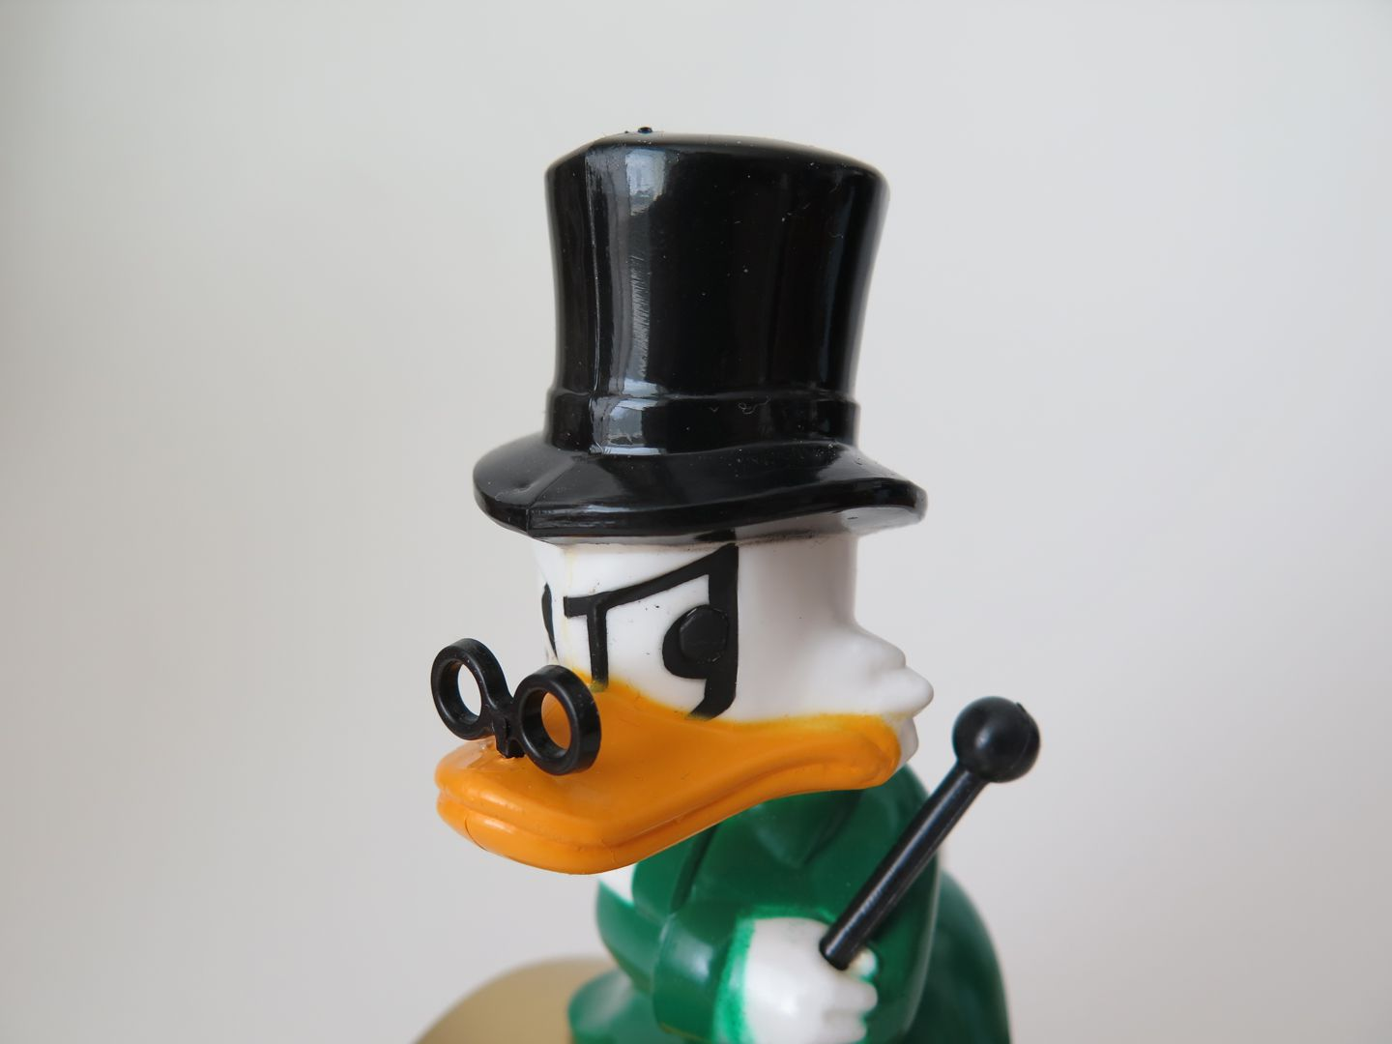
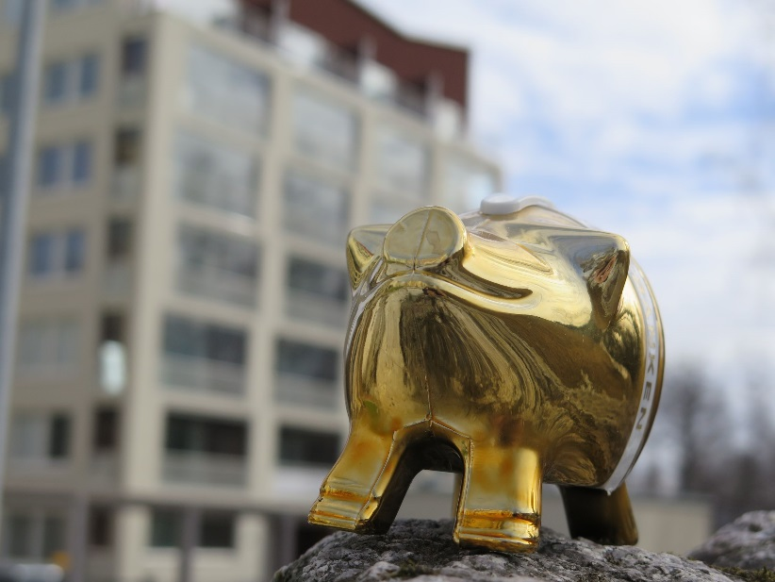
Arjen taidot talous- ja ympäristökriisissä
Marttaliiton vuosiseminaari
Radisson Blu Seaside 21.4.2022
Minna Autio, kotitaloustieteen ja –opetuksen professori
Kotitalousopettajan opintosuunta, Helsingin yliopisto

Slide 2
Toimintaympäristö muutoksessa [aina on]
Rahan ja energian hinta
Inflaatio
Elintarvikkeiden hinnat nousseet 20% vuodessa
Asumisen kalleus (korot, energia)
Asuntojen markkinahinnat laskussa
Palkkakehitys heikkoa
Ostovoima heikkenee
Ympäristöongelmat
Ilmastonmuutos
Vesien ja maaperän saastuminen
Kasvi- ja eläinlajien kirjon köyhtyminen
Luonnonvarojen ylikulutus
Irtikytkentä fossiilitaloudesta
Kotitaloudet – kuluttajat – ihmiset – ihmiskunta

Slide 3
Arjen kentät ja taidot
Arki: rutiinia, toisteisuutta, päivittäisiä toimintoja, rytmejä
Arkisista toiminnoista ”selviää” taidoilla
Yksilön kyvyt ja osaaminen rajallisia -> yhteisöllinen osaaminen
Toimintaympäristö (mm. pandemia, hyökkäyssota) ja henkilökohtaisen elämän haasteet ennakoimattomia (mm. työttömyys, avioero, terveysongelmat)
Taitojen moninaisuus
Ruoka-, terveys- ja ravitsemusosaaminen
Talous- ja kuluttajaosaaminen
Asumisen taidot
Perhe- ja monikulttuurisuus osaaminen – vuorovaikutustaidot
Kestävyystaidot – 1.5 asteinen elämäntyyli
Digitaidot, aikataidot …

Slide 4
Suomen hiilijälki suhteessa muihin maihin
Kohti 1.5-asteista elämäntapaa?
Akenji et. al. (2021) 1.5–Degree Lifestyles: Towards a Fair Consumption Space for All. Hot or Cool Institute.

Slide 5
Menneisyyden taitoja vai nykyisiä?
Ekologisen kuluttamisen ”kymmenen käskyä”
Älä osta turhaa tuotetta
Älä osta kertakäyttöistä
Älä osta korjauskelvotonta
Suosi kestäviä tuotteita
Osta ympäristömerkittyjä tuotteita
Vältä haitallisia tuotteita
Suosi paikallisia tuotteita
Käytä uusiutuvaa energiaa/ekosähköä
Vältä lentämistä
Suosi autotonta elämäntapaa
Lähde: Kuluttajalehti 6/2000
Vuosi 2023
Ruuan kulutuksen politisoituminen tapahtunut
Lihasta ”irtikytkentä”
Entä maidosta?
Energiakysymykset (mm. tuulivoima, aurinkoenergia, sähköautot, puurakentaminen)
Fossiilitaloudesta irtikytkentä
Vapaa-ajan keskeisyys (mm. lentäminen)
Vaikea vapautua kulutuksen nautinnoista

Slide 6
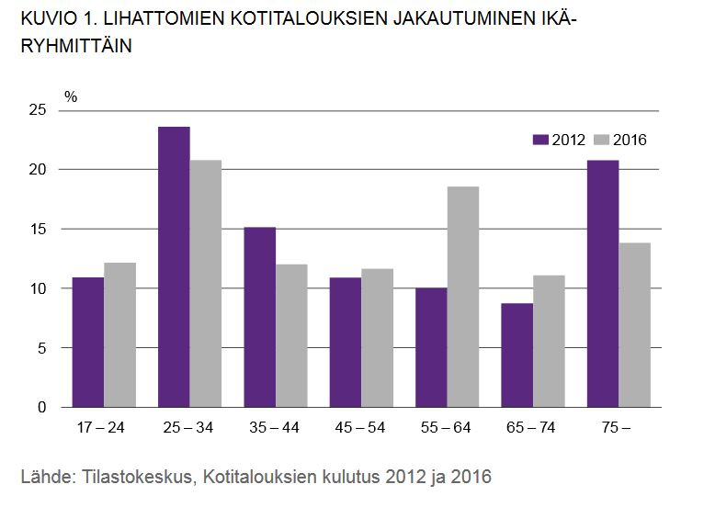
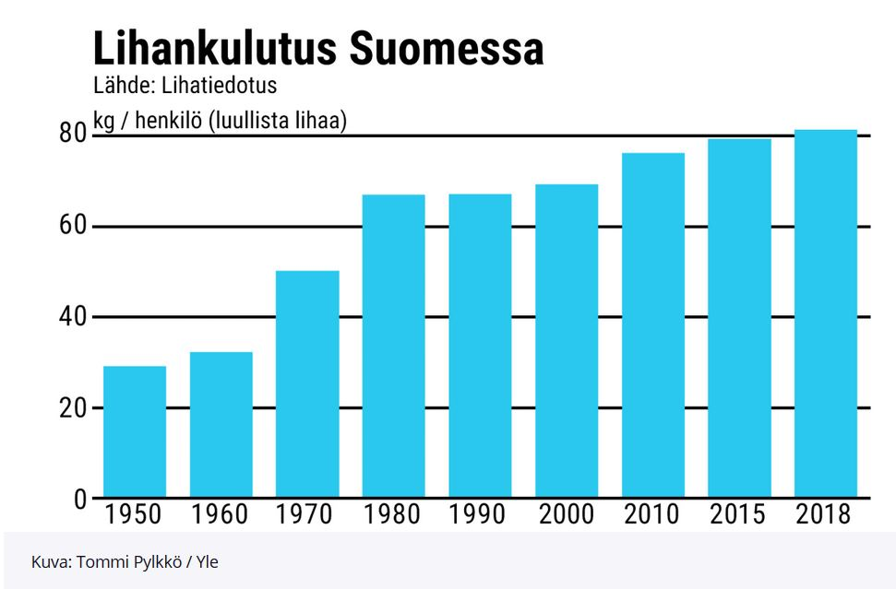
Maidon kulutus laskussa – ja käänne lihan kulutuksessa
2019 Lihan kulutus laski 1,5 kg ja viljan kokonaiskulutus kasvoi 2 kg
25–34-vuotiaiden ikä­ryhmässä ostetaan vähiten lihaa
Lähde: LUKE
2019-2021 vähentynyt 2.2 kg

Slide 7
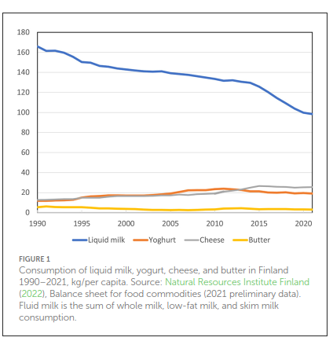
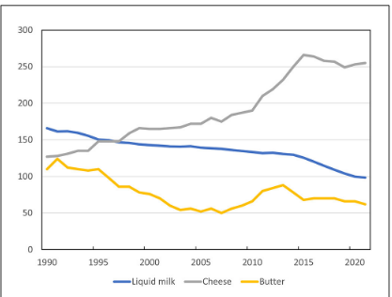
Maidon vähentämisen taito?
Juotavan maidon kulutus vähenee, juustot maistuvat (vrt. fleksaaminen ja liha)
Kun juotava maito juuston valmistuksessa (1 kg juustoa => 10 kg maitoa)
Autio et al. (2023) Towards de-dairyfication of the diet? —Consumers downshifting milk, yet justifying their dairy pleasures.
Front. Sustain. 4:975679.

Slide 8
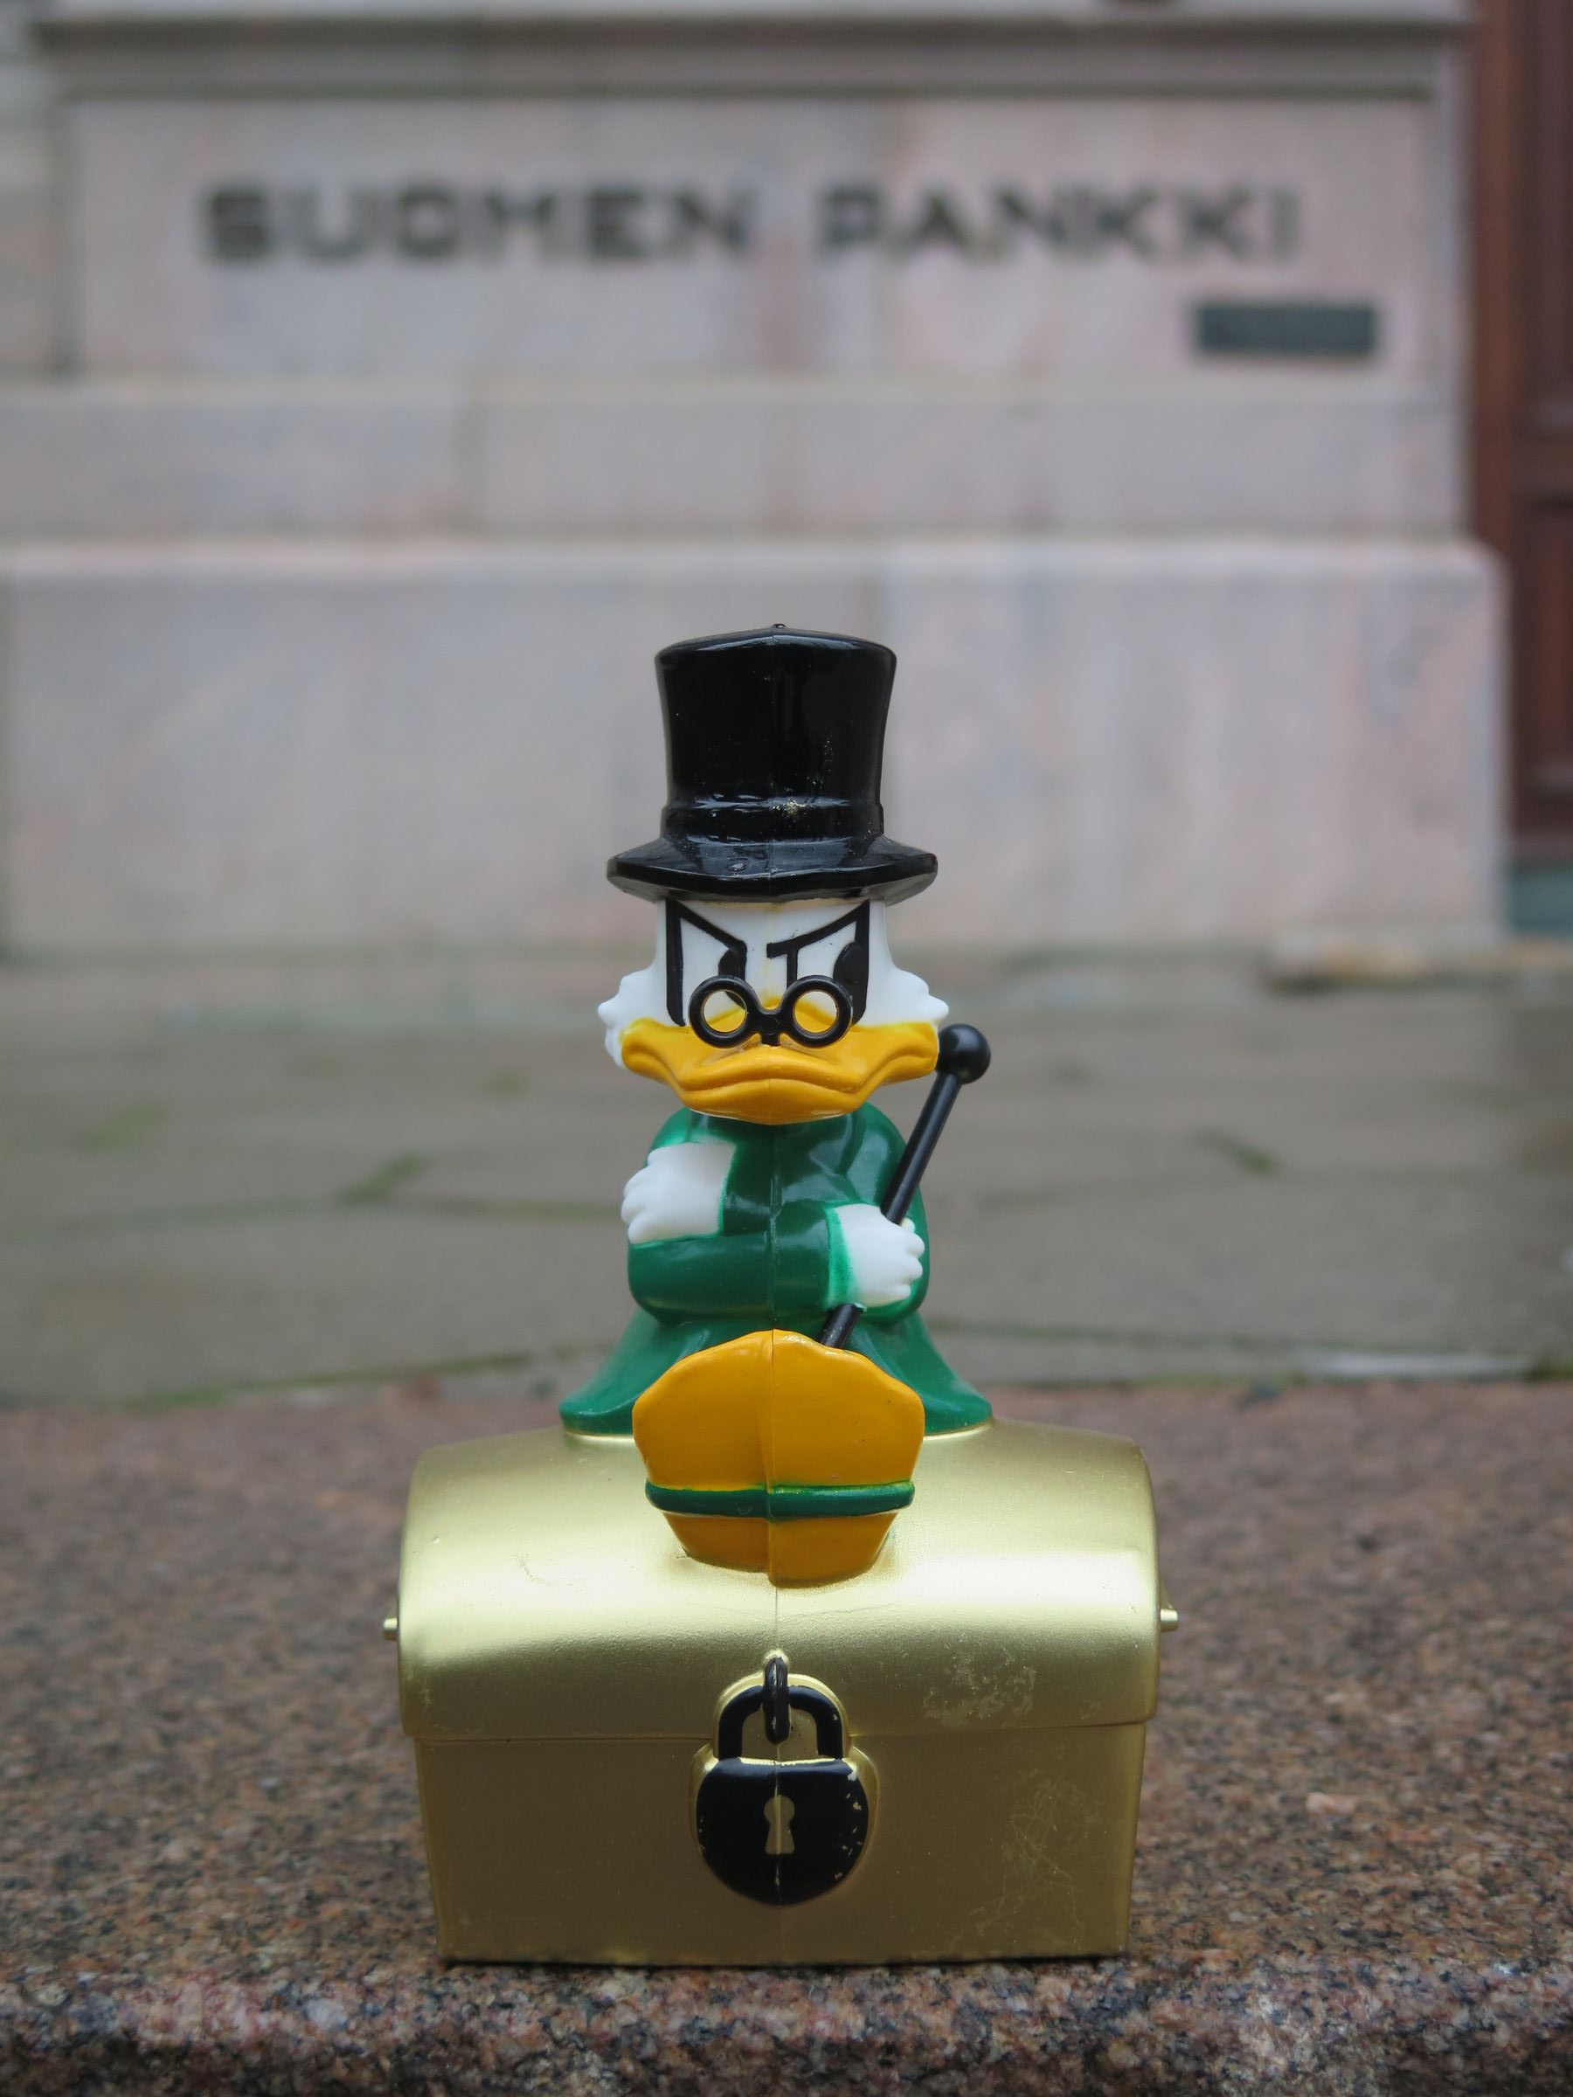
Kuluttaja- ja taloustaidot
Keskuspankit nostavat korkoja
2022 lokakuu 0,7 % ---> 2023 huhtikuu 2.9% (12 kk Euribor)
Inflaatio
Kuluttajahintojen vuosimuutos 2023 tammikuussa 8,4 %
Vuoden 2020 keskimääräinen inflaatio oli 0,3 %
Kotitaloudet
Talouden hallinta palkan ostovoiman laskiessa
Nettotulojen ostovoima heikkeni 4% vuonna 2022
Pienituloisilla haasteita ennen kriisiä
Nyt myös keskituloisilla
Taitojen oppiminen on hidasta
Talouden nopea tasapainottaminen vaikeaa (vrt. eläköityminen, työttömyys)

Slide 9
Maksuhäiriöiset iän ja sukupuolen mukaan % vastaavan ikäisestä väestöstä vuonna 31.3.2018
Maksuhäiriöisten määrä väheni vuonna 2022
Ensimmäistä kertaa vuoden 2008 jälkeen
Tilanne heikentynyt iäkkäämmissä ikäryhmissä (yli 60-vuotiaat)
Lähde: https://yle.fi/a/3-12261416
Lähde: Asiakastieto https://www.salkunrakentaja.fi/2018/04/maksuhairiot-uusi-ennatys/

Slide 10
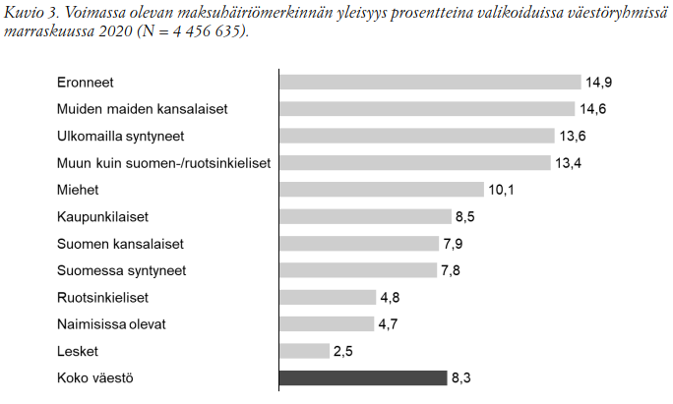
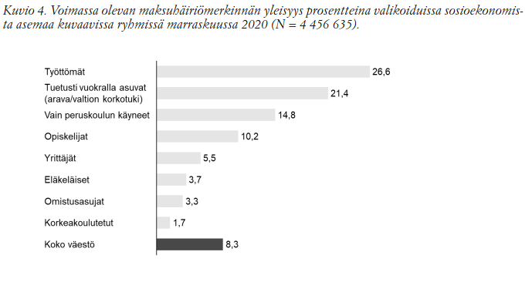
Elämäntilanne ja sosioekonominen asema
Yksilön taloustaidot?
Luotonen, N., Puttonen, V. & Rantapuska, E. (2022) Maksuhäiriöt Suomessa 2015-2020. Kansantaloudellinen aikakauskirja 118 (2), 194–216.

Slide 11
Kotitalousopettajat: 61% eri mieltä väitteen kanssa
”Hyviä sisältöjä löytyi mm: Nal.fi, Marttojen vinkkejä; hätävara, säästövinkit.”
”Kotitehtävänä on tutkia ja laskea omaa rahankäyttöä, miten säästetään, mistä voi saada tuloja… oppilailla on ryhmän sisäinen budjetti ja he suunnittelevat aterian ja oppilaat saavat tehdä kaupassa ostoksensa itse budjetin rajoissa.”
”Joka tunnilla ekologiset lasit silmillä, korostamme laadukkuutta, elämisen laatua, emme ripottele seteleitä viemäriin eikä kompostiin.”
Kysely 2020; BioColour-hanke
Autio ym. (2021). Finnish Home Economics Teachers Enabling Sustainability and Consumer Skills for Young People.

Slide 12
Arjen taitojen oppimisen instituutiot
Yksityinen
Perhe/kotitalous
Ystäväpiiri, sukulaiset
Julkinen
Koulu – Kotitalousopetus
Yliopistot – Kotitaloustiede ja kulutustutkimus
Kansalaisjärjestöt – Martat
Viranomaiset – KKV Kampus, Suomen Pankki (talousosaamisen keskus)
Yritykset (ml. työkaverit) – TAT Nuoret

Slide 13
Kirjallisuus
Teos tarjoaa historiallisia makupaloja sekä aikamatkoja ja -retkiä ruuan raaka-aineiden ja ruokailutottumusten historiaan sekä reflektiiviseen syömiseen ilmastomuutoksen haastaessa ihmiskunnan tulevaisuutta. Näköpiirissä on ruokauhkia lajikirjon köyhtyessä sekä monokulttuurisen viljelyn myötä. Myös ilmastonmuutos muuttaa ravintokasvien elinoloja. Kyllin teos luokin uskoa, että tästäkin selvitään… lihansyönti on kovin nuorta nykyisessä laajuudessa ja ihminen on kekseliäs ruokailija. Tulevaisuuden syömisen osaamista ja tapoja rakennetaan kotitalousluokissa, kodeissa, kaduilla, ravintoloissa, puistoissa sekä julkisessa ruokailussa.
Autio, M. (2021) Oivaltavaa ja maukasta historiaa ruoka-aineista, ruuasta ja syömisestä. Ainedidaktiikka 5(3), 136-139.
https://www.suomalainen.com/products/suomen-ruokahistoria

